Slide 2
Bo‘lim: Yer ostida nima bor?
Neftdan olinadigan mahsulotlar
50-dars

Slide 3
Neftdan qanday mahsulotlar olinadi?

Slide 4
“Qora oltin” matni asosida neftdan olinadigan mahsu-
lotlar nomini yozing.

Slide 5
Narsalarning nomini bildiruvchi so‘zlarga nima? yoki nimalar? deb savol beramiz.
Masalan: nima? – oltin, nimalar? – boyliklar.

Slide 6
“Qora oltin” matnidan nima? yoki nimalar? savoli ostida yashiringan so‘zlarni toping.

Slide 7
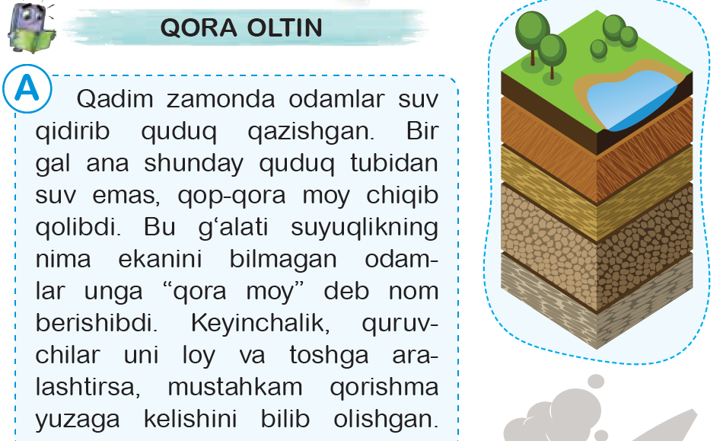
nima?
nima?
nima?
nima?

Slide 8
nimalar?

Slide 9
nima?
nimalar?
nimalar?
nima?

Slide 10
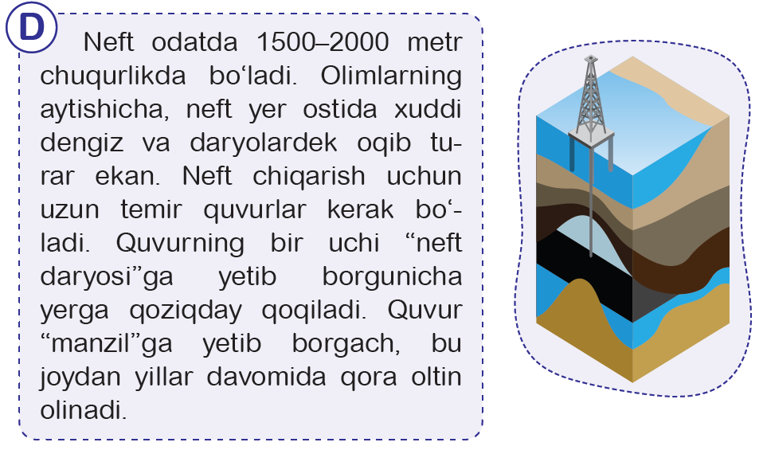
nima?
nimalar?
nima?

Slide 11
nimalar?

Slide 12
Quyidagi ma’lumotlar matnning qaysi qismiga oid ekanligini aniqlang.
B
1
Juda ko‘p sohalarda ishlatilgani uchun ham uni “qora oltin” deyishadi.
E
2
O‘zbekiston ham neft qazib oluvchi davlatlar sirasiga kiradi.
Topilgan ajoyib suyuqlikni odamlar “qora moy” deb nomlashibdi.
A
3
D
4
Qaysi qismda “neft daryosi” haqida fikr bildirilgan?

Slide 13
Quyida berilgan narsalarning qaysi birlari neftdan olinadi? Ularni bo‘yang.
Plastmassa
Sham
Qog‘oz
Oltin
Sun’iy ip
Ruda
Tish pastasi
Kir yuvish vositalari

Slide 14
Quyida berilgan narsalarning qaysi birlari neftdan olinadi? Ularni bo‘yang.
Plastmassa
Sham
Qog‘oz
Oltin
Sun’iy ip
Ruda
Tish pastasi
Kir yuvish vositalari

Slide 15
Quyida berilgan gaplarning bo‘sh o‘rinlarini to‘ldiring. O‘zingiz qo‘ygan so‘zning so‘rog‘ini aniqlang.
Mash’alalar, uzun, keng, elektr chiroqlari, qora, g‘alati, fonarlar.
1. Bu ________suyuqlikni odamlar “qora moy” deb atashibdi.
2. Qadimda ko‘chalar bugungi kundagidek _____ bilan emas, ______bilan yoritilgan.
3. Bir safar quduq tubidan suv emas, __________ moy chiqib qolibdi.
4. Neft qazib olish uchun ________ temir quvurlar kerak bo‘ladi.

Slide 16
Quyida berilgan gaplarning bo‘sh o‘rinlarini to‘ldiring. O‘zingiz qo‘ygan so‘zning so‘rog‘ini aniqlang.
Mash’alalar, uzun, keng, elektr chiroqlari, qora, g‘alati, fonarlar
1. Bu g‘alati suyuqlikni odamlar “qora moy” deb atashibdi.
2. Qadimda ko‘chalar bugungi kundagidek elektor chiroqlari bilan emas mash’alalar bilan yoritilgan.
3. Bir safar quduq tubidan suv emas, qora moy chiqib qolibdi.
4. Neft qazib olish uchun uzun temir quvurlar kerak bo‘ladi.

Slide 17
Bugungi dars haqida
oila a’zolaringiz bilan suhbatlashing

